Slide 1
软件工程 Software Engineering
编写代码 Coding

Slide 2
课程介绍 Overview
课程要求
软件工程简介
  软件工程概述
  软件开发过程模型
Requirements 需求分析
OO Modelling and UML
  Why OO?
  Brief History of UML
  UML
Patterns & Frameworks
  Reuse Driven Design软件复用
  Patterns
  Frameworks and Templates
Component Based Design软件构件
  Components（CORBA / CCM， EJB，COM）软件构件技术和软件体系结构
  Web 服务
Coding编码
Testing 软件测试
  软件测试及自动化
  软件质量模型和质量保证
软件知识产权和自由软件
CMM简介
软件工程工具介绍

Slide 3
内容简介 Contents
从设计到实现 Mapping designs to code
编程风格 Coding Style
编程标准及原则
C++编码风格文档

Slide 4
Mapping designs to code 从设计到实现
With the completion of design class diagrams for the current development cycle, there is sufficient detail to start generating code
As most of the creative work has been carried out in the analysis and design stages, code generation should be relatively mechanical
However, it is not uncommon for problems to be uncovered
These should be fed back into the iterative development process

Slide 5
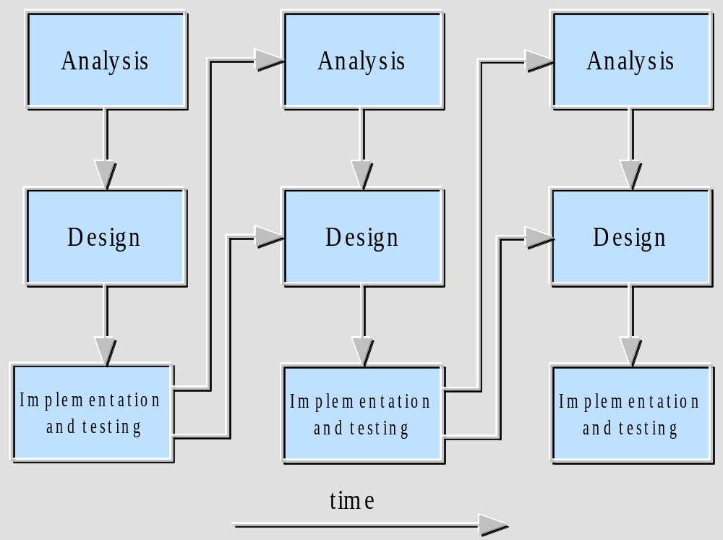
Implementation influences later design

Slide 6
Mapping designs to code
Implementation in an object-oriented programming language requires writing source code for:
  code definitions （Specification);
  methods definitions (Specification).

Slide 7
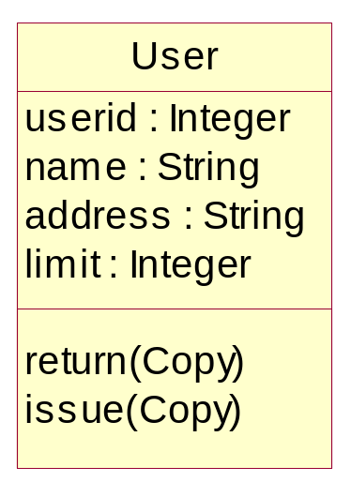
Defining a class with methods and simple attributes
From the design class diagram, a mapping to the basic attribute definitions and method signatures is straightforward:
Class User{ private int userid; private String name; private String address; private int limit;
public void return(Copy c) {} public void issue(Copy c) {} }

Slide 8
Adding reference attributes
A reference attribute is an attribute that refers to another complex object, not a primitive type
Reference attributes are derived from navigable associations

Slide 9
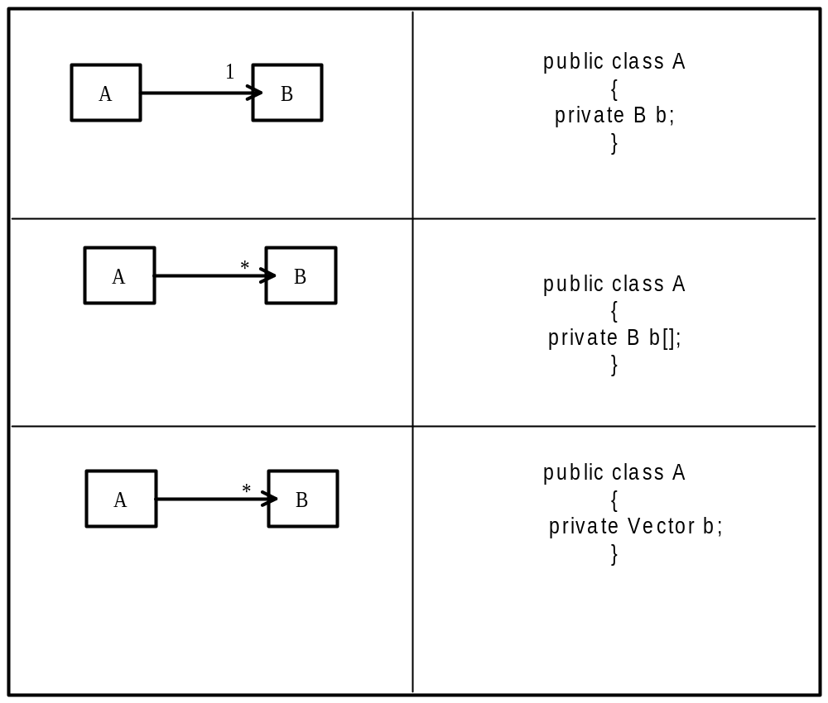
Some typical Java derivations

Slide 10
Example
For example, many copies are issued to a User:
  class User{
  private Vector issued
  ….
  }

Slide 11
Reference attributes and role names
If a role name is present in a class diagram use it as the name of the reference attribute (引用属性）
Otherwise, it is UML convention to use the name of the target class, but with the attribute name in lower case
For example, the association between Library and Copy would be implemented like so:
  public class Library
  {
  ...
  private Copy stock[]
  ...
  }

Slide 12
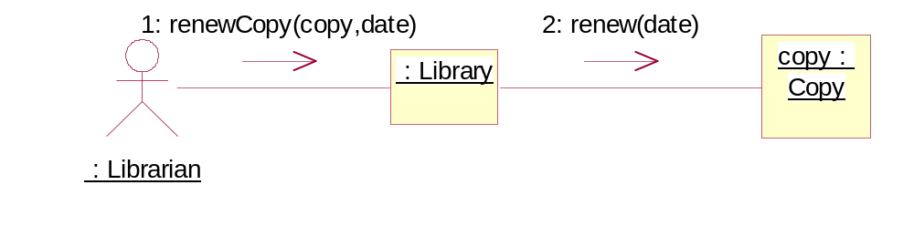
Creating methods from collaboration diagrams
An interaction diagram shows the sequence of messages that are sent in response to a method invocation
The sequences of these messages translate to a series of statements in the method definition
Consider the renewCopy interaction:

Slide 13
Message 1
The renewCopy message is sent to a Library instance, therefore, the renewCopy method is defined in class Library
  public void renewCopy(LoanCopy copy, date newdate)
Message 2:
The body of the method will send a renew(date) message to the identified Copy copy:
  copy.change_date(date)

Slide 14
The corresponding method definition would be something like:
  class LoanCopy extends Copy{
  private int returnDate;
  private String loanType;
  public void renew(int newdate){
  returnDate = newdate
  }

Slide 15
Pre-conditions
Note, we need to add code to check that pre-conditions have been satisfied.
In this case we need to find a Loan Copy with the same copy id, and check that it is onloan.
Note that we could have represented this on the collaboration diagram, but in practice, such queries add lots of noise.
And anyway, it is implied by the diagram that we have found the object we need.

Slide 16
Container/Collection classes in code
As noted before, visibility to a group of other objects is often implemented with the introduction of an intermediate container or collection
For example, the Java JDK contains classes such as Hashtable and Vector:
  public class Library
  {
  ...
  private Hashtable user;
  private Vector stock;
  ...
  }
The choice of container class is influenced by the requirements: key-based lookup requires the use of a Hashtable, a growing list requires a Vector, and so on...

Slide 17
Constructors
Constructors will need to be added to classes which are created by the system
For example, Copy might require the following constructor:
  public class Copy
  {
  ...
  public Class(int cid, string ltype);
  ...
  }
If we supply a Book object whenever we create a Copy object, then the following constructor might be used instead:
  ...
  public Class(int cid, string ltype, Book book);
  ...

Slide 18
Exceptions and error handling
Just as we were able to build up a robust version of a contract and use-case, it is important that error conditions are recognised and trapped in the software solution
A number of scenarios relating to a particular operation will typically be implemented using an `if else' structure:
    if (cond1) {action};
    else if (cond2) {err_action1};
    else if (cond3) {err_action2};
  Alternatively, Java exceptions could be used

Slide 19
Order of implementation and testing
Classes need to be implemented from least coupled to most coupled
For example, the first class to implement is Book, then User
At each step, each class should be fully unit tested. This involves:
  Building a test harness;
  Checking that the methods of the class behave as expected (as defined by their operation descriptions);
  Checking that the methods are `robust'.
More about this later.

Slide 20
Code generation
Many (but not all) of the mappings described above can be automated
A code generator can take the information available in a model and generate code for a target language, e.g. Rose generates code for Java, Ada, VisualBasic, C++, etc.
However, code generators can only output the structure of a class (class name, attribute and method names and declarations)
The body of the methods must be added manually

Slide 21
Code generation advantages
Nevertheless, code generation has the following advantages:
  reduction of human transcription errors;
  the possibility of code re-engineering (e.g. Rose C++ Analyser);
  the future promise of `intelligent' code generators.

Slide 22
Code generation disadvantages
Code generation has the following disadvantages:
  Errors in design is difficult to identify;
  Difficulty in testing
  Errors in automatic code generation tools

Slide 23

统一编程风格 Coding Style

Slide 24
内容
统一编程风格的意义
定义编程风格的原则
编程风格的例子

Slide 25
统一编程风格的意义
为了保证软件质量、软件寿命，测试员，质检员和维护员常常必须阅读源代码
应该使用同一书写代码的方式编写程序
源代码的逻辑简明、清晰
源代码易读性是好程序的一个重要标准
良好的编程风格可以减少编码错误
新项目成员可以在短时间内适应项目工作
在项目实施一段时间后，仍然能熟练修改老代码
为软件在维护和升级作好准备

Slide 26
定义编程风格的原则
命名规则
数据类型
书写风格
C系列语言（C, C++, Java, C#)

Slide 27
定义编程风格的原则
命名规则
    标识符按专业含义命名
      用英文的专业名称命名
    命名变量：匈牙利（Hungary Notation）命名法
      原则：变量名＝属性＋类型＋对象描述
      例子：CWnd* pWnd。
    命名函数：帕斯卡（Pascal Notation）命名法
      原则：每个单词第一个字母大写，其它字母小写
      例子：ShowMessage
    命名函数：骆驼命名法（Camel Notation）命名法
      原则：帕斯卡命名法一样，只是名称的第一个字母小写
      例子：showMessage
    全是小写字母的命名方法
      原则：用下划线隔开单词
      例子：show_message

Slide 28
定义编程风格的原则
命名规则
    再谈命名变量：常用变量前缀
      g_ ：全局变量
      m_ ：类中私有变量
      s_ ：函数内静态变量
      p_ ：参数（私有成员的参数）
    再谈命名变量：常用变量
      i,j,k ：局部整数类型变量
      n,m,k ：局部正整数类型变量
    再谈命名变量：常用基本数据类型
      i ：整数类型
      b ：布尔类型
      f ：浮点类型
      s ：字符串类型
      t ：时间类型
      d ：日期类型
      v ：任意类型

Slide 29
定义编程风格的原则
数据类型
    在（商务软件）程序中只使用：
    基本数据类型
      integer ：32位(bit)整数
      double ：双精度浮点数
      string ：字符串
      bool ：布尔型
    扩展基本数据类型 – 自定义基本类型
      Date ：日期
      Time ：时间
      Timestamp ：时间日戳
      Currency ：金额类型
    其它
      长整数 ：长度为9-15的整数用double来处理
      任意对象 ：Object/Variant

Slide 30
定义编程风格的原则
书写风格
    缩进
      用Tab键还是空格：用空格，不用Tab键的原因是它在不同情况时显示的长度不同
      用2、3、4、5、6、8个空格：5个以上太多，2个太少，3或4个空格比较好
    行宽
      过去行宽标准是80个字母（更早是60）
      现在可以更宽一些，如90或100个字母
    分行
      不要把多行语句放在一行
        i = 1; j=2; // 不好
        if (bCond) doSomething(); // 不太好
        int iWidth, iHeight; // 不好

Slide 31
定义编程风格的原则
书写风格
    注释
      注释主要写作什么
      其次，可能写为什么这样作
      尽量不要写怎么作
      注释文最好用英文写（换语言环境后，可能无法编译）
    源代码文件头
      文件名（filename）
      版 权（copyright©）
      注 释（remark）
      创建者（created by）
      修改者（changed by）
    成员的头
      功能（method, property, event, function）
      参数（parameter）
      返回（return）
      例子（example）
      说明（remark）

Slide 32
定义编程风格的原则
成员/函数 C++
    //--------------------------------------------------
    // function :Liefert den Ordner fuer .log-Dateien zurueck
    // remark : (1) Winnnt 4.0
    // path = getenv("TEMP")
    // z.B. "C:\\Temp\\"
    // (2) Windows XP
    // path = getenv("USERPROFILE")
    // + "\\Eigene Dateien\\Savir\\"
    // z.B."C:\\Dokumente und Einstellungen
    // + "\\czg\\Eigene Dateien\\Savir\\"
    //--------------------------------------------------
    string SavirConfig::get_log_file_path() const
    {
    return m_log_file_path;
    }
C系列语言（C, C++, Java, C#)

Slide 33
定义编程风格的原则
成员/函数 Java
    //---------------------------------------------------------
    // function : Liefert den Ordner fuer .log-Dateien zurueck
    // remark : (1) Winnnt 4.0
    // path = getenv("TEMP")
    // z.B. "C:\\Temp\\"
    // (2) Windows XP
    // path = getenv("USERPROFILE")
    // + "\\Eigene Dateien\\Savir\\"
    // z.B. "C:\\Dokumente und Einstellungen
    // + "\\czg\\Eigene Dateien\\Savir\\"
    //---------------------------------------------------------
    string get_log_file_path() const
    {
    return m_log_file_path;
    }
C系列语言（C, C++, Java, C#)

Slide 34
定义编程风格的原则
成员/函数 C#
      // -------------------------------------------------
      /// <summary>Fuegt Elemente in der Liste hinzu</summary>
      /// <param name="pItemList">Liste der Elemente</param>
      /// <returns>Anzahl der hinzugefuegten Elemente</returns>
      /// <remarks>
      /// Nur die Elemente, die nicht null und mit ItemType sind,
      /// werden hinzugefuegt
      /// </remarks>
      // -------------------------------------------------
      public int Add(ArrayList pItemList)
      {
      if (pItemList == null) {
      return 0;
      }
      ...
      return lCount;
      }
C系列语言（C, C++, Java, C#)

Slide 35
定义编程风格的原则
if 语句
    风格一 – 风格二
      if (bCondition) { if (bCondition)
      doSomething(); {
      } else { doSomething();
      doElseSomething(); }
      } else
      {
      doElseSomething();
      }
    应该避免的
      if (bCondition) doSomething();
      else doElseSomething();
C系列语言（C, C++, Java, C#)

Slide 36
定义编程风格的原则
if – else if 语句
    风格一 – 风格二
      if (bCond1) { if (bCond1)
      doSomething1(); {
      } else if (bCond2) { doSomething1();
      doSomething2(); }
      } else { else if (bCond2)
      doElseSomething(); {
      } doSomething2();
      }
      else
      {
      doElseSomething();
      }
    应该避免的 – 风格三（不太好）
      if (bCond1) doST1(); if (bCond1) doST1(); else
      else if (bCond2) doST2(); if (bCond2) doST2(); else
      else doElse(); doElse();
C系列语言（C, C++, Java, C#)

Slide 37
定义编程风格的原则
() ? : 语句
  尽量不使用，但在下面例子中可以用：
  简单判别计算
    x = (y > 10) ? a : b;
  简单判别赋值
    x_result = (p_var_type == BOOL ) ? "BOOL"
    : (p_var_type == INTEGER ) ? "INTEGER"
    : (p_var_type == DOUBLE ) ? "DOUBLE"
    : (p_var_type == STRING ) ? "STRING"
    : (p_var_type == DATE ) ? "DATE"
    : (p_var_type == TIME ) ? "TIME"
    : (p_var_type == WAEHRUNG) ? "WAEHRUNG"
    : (p_var_type == EXTBOOL ) ? "EXTBOOL"
    : (p_var_type == OBJECT ) ? "OBJECT"
    : (p_var_type == AUTO ) ? "AUTO"
    : "UNKNOWN";
C系列语言（C, C++, Java, C#)

Slide 38
定义编程风格的原则
C系列语言（C, C++, Java, C#)
switch 语句
  风格一 – 风格二
    switch(i) { switch(i)
    case i1: {
    ... case i1:
    break; ...
    break;
    case i2: case i2:
    case i3: case i3:
    ... ...
    break; break;
    default: default:
    ... ...
    break; break;
    } }
  应该避免的 – 风格三（可以）
    switch(i1) { switch(i) {
    case i1: ... break; case i_1: doST_1(); break;
    case i2: case i3: case i_2: doST_2(); break;
    ... ...
    break; case i_n: doST_2(); break;
    default : doST_d(); break
    } }

Slide 39
定义编程风格的原则
For 语句
  风格一 – 风格二
    int i; int i;
    for (i=0; i<n; ++i) { for (i=0; i<n; ++i)
    ... {
    } ...
    }
  应该避免的
    for (i=0; i<n; i++) doST();
    for (i=0, j=1; i<=n; ++i, ++j) {
    ...
    }
  C#
    在C#中尽量用 foreach。
    如果是对多个List（或Collection）类，进行循环，尽量用foreach，
    因为它的速度较快。

Slide 40
定义编程风格的原则
while 和 do-while 语句
  风格一 – 风格二
    while (bCondition) { while (bCondition)
    ... {
    } ...
    }
    do ( do
    ... {
    } while(bCondition); ...
    } while(bCondition);
  应该避免的
    while (bCondition) doSomething();
    do doSomething() while(bCondition);
  尽量少用 do-while 语句
    一般情况下 do-while 语句可以转化为 while 语句：
    do { doSomething(); // initialization
    doSomething(); ➔ while (condition) {
    } while (condition); doSomething();
    }

Slide 41
定义编程风格的原则
try-catch 语句
风格一 – 风格二
  try { try
  ... {
  } catch(MyException) { ...
  ... }
  } catch(AppException) { catch(MyException)
  ... {
  } catch(BaseException) { ...
  ... // critical }
  } catch(AppException)
  {
  ...
  }
  catch(BaseException)
  {
  ... // critical
  }

Slide 42
定义编程风格的原则
引用语句
    首先是公共包，其次是第三方程序包，接下来是公司程序包，最后是
    本项目的程序包，且每部分按字母顺序排列。本项目程序包要按三类
    划分，次序是：基本公共模块，数据类，专业类，控件类，其它。
      using System.Collections.Generic;
      using System.Data;
      using System.Text;
      using System.Windows.Forms;
      using Gentle.Common;
      using Gentle.Framework;
      using Gentle.Provider.*;
      using cn.edu.stu.Common;
      using cn.edu.stu.Data.Factory;
      using MyProject.PBO;
      using MyProject.TBO;
      using MyProject.UserCtrl;
C系列语言（C, C++, Java, C#)

Slide 43
定义编程风格的原则
引用语句
  首先是公共包，其次是第三方程序包，接下来是公司程序包，最后是
  本项目的程序包，且每部分按字母顺序排列。本项目程序包要按三类
  划分，次序是：基本公共模块，数据类，专业类，控件类，其它。Java
    import java.applet.Applet;
    import java.awt.*;
    import java.io.*;
    import java.util.*;
    import cn.edu.stu.Common;
    import cn.edu.stu.Data.Factory;
    import MyProject.PBO;
    import MyProject.TBO;
    import MyProject.UserCtrl;

Slide 44
定义编程风格的原则
引用语句
首先是公共包，其次是第三方程序包，接下来是公司程序包，最后是
      本项目的程序包，且每部分按字母顺序排列。本项目程序包要按三类
      划分，次序是：基本公共模块，数据类，专业类，控件类，其它。
  C++/C
      #include <stdio.h>
      #include <string.h>
      #include <vector>
      #include <Implement.h>
      #include <MfcExt.h>
      #include "Controls.h"
      #include "PropPage.h"
      #include "PropSheet.h"
      #include "Wizard.h"
      #include "MyPage.h"

Slide 45
定义编程风格的原则
路径命名
软件包的路径命名用一个关键字开头，其后是相应的细分结构。
这个关键字要在某种程度上或某种范围内是唯一的，这样的关键字其实不是太好找到的
  一个简单的方法是用公司的互联网地址，把此地址的次序反过来排。例如，汕头大学的互联网地址是：
  stu.edu.cn
  反过来排就是：
  cn.edu.stu
  如果“edu.stu”的唯一性比较好，就用它也行。
  选用互联网地址，是因为它在全球范围内是唯一的，并且包含了公司名称的内容。

Slide 46
定义编程风格的原则
成员命名
  公共成员命名
    用Pascal命名规则，即单词首字母大写。
    单词意义要明确，依据设计, 可用大众化的简写。
    成员名称不要太长（超过30个字母）。
    方法名称的格式为：
    动词 ＋ 名词, 例子：ShowMessage
    属性名称的格式为：
    [修饰词] ＋ 主名词
    例子：TopPosition
    消息（Event）名称的格式为：
    On ＋ 动词 ＋ 名词
    On ＋ 名词 ＋ 副词/形容词/被动词
    例子：OnChangePosition, OnPositionChanged

Slide 47
定义编程风格的原则
成员命名
  私有成员命名
    私有成员要按照其使用的范围、目的、方式等进行归类。
    例如在一个类中，对某个数据要作多种操作或处理：
    私有数据：m_position; // 被保条目
    操作方法：to_xml, send_email, calc_reserve, copy, etc
    对于这些操作的方法命名，将以position为签字：
    position_to_xml
    position_send_email
    position_calc_reserve
    position_copy

Slide 48
定义编程风格的原则
其它命名
    类的命名
      [修饰词] ＋ 名词
      名称长度尽量不要超过20个字母
    接口命名
      “I” ＋ 类的名称
    枚举的命名
      [修饰词] ＋ 名词 ＋ “Enum”
    数组的命名
      类的名称 ＋ “List”
    C#中托管类的命名
      [修饰词] ＋ 名词 ＋ “Event”
    Java中Listener的命名
      [修饰词] ＋ 名词 ＋ “Listener”

Slide 49
定义编程风格的原则
C系列语言（C, C++, Java, C#)
  编程注意事项
    大部分的方法/函数其正常代码都要在try-catch内
    当参数是对象（在C++/C中是指针）时，要检查它是否为null
    对while和do-while要有检查其循环次数的控制，当循环次数超过
    某个数值时（例如一百万），认为程序运行是错的
    对于递归调用，要设置控制，检查是否递归过于复杂，超过某个
    递归次数（例如一百万），认为程序运行是错的
    限定每个函数的代码行数，比如说最多不能超过100行有效代码
    不要有硬编码，字符串或数字在函数中出现
    尽量不要用Template
    尽量不要编写操作符的函数
    不要直接使用特殊运算符，例如：<<，>> 等等

Slide 50
C++编码风格文档
编码风格是软件公司的重要技术文档之一
编程风格应按照编程语言设计
风格应对编程语言的各个方面都有描述
下面是C++编码风格制定方法
  制定编写目的
  描述使用的特别词汇
  一般工作规则
  源代码文件命名规则
  类、函数、常数、变量命名规则
  内存、指针使用、类型转换规则
  循环、判别、跳转书写规则
  模板使用、异常处理
  注释、缩进、行宽

Slide 51
C++编码风格文档
C++编码文档的目录例子
    1 简介
    2 专业术语
    3 代码文件
    4 命名规则
    5 类、及类的模板
    6 函数
    7 常数
    8 变量
    9 指针和引用
    10 类型转换
    11 流程控制结构
    12 表达式
    13 内存处理
    14 异常处理
  我们只对上述中的一部分（蓝色）在后面给出例子。

Slide 52
C++编码风格文档
代码文件
    头文件总是以 “.h” 结束
    源文件总是以 “.cpp” 结束
    头、源文件的结束的前是文件本名，且是一样的
    文件名尽可能在大范围是唯一的
    头、源文件的开始几行是文件的说明部分，包括
      文件名
      公司名称和版权
      编译器名称和版本
      创建者/修改者
    头文件的正式代码
      前二行总是
        #ifndef FOO_H
        #define FOO_H

Slide 53
C++编码风格文档
代码文件
    头文件的正式代码
      最后一行总是
        #endif // FOO_H
    源文件要有注释
      写注释的规则在其它章节有说明
    头文件例子：
      // ----------------------------------------
      // 文件 : Foo.h
      // 公司 : XXX 责任有限公司 (c) 2010-2012
      // 编译 : VS 2010
      // 创建 : 2011.11.11 ZCD
      // ----------------------------------------
      #ifndef FOO_H
      #define FOO_H
      ...
      #endif // FOO_H

Slide 54
C++编码风格文档
命名规则
    一个库中对外部开放的类、枚举、类型、函数、常数、变量都在其名称前加上相同的前缀
    类中变量加前缀m
    函数局部变量前缀x
    函数名称用全小写加下划线
    抽象数据类型、结构和typedef定义的类型用Pascal命名法
    禁止使用下划线作名称的第一个字符
    如果名称使用了统一后缀，则在后缀前加下划线
    不要使用非常规的名词简写
    在大范围使用的名称，可以是一个较长的名字
    命名应和其使用的意思一致
    前缀的使用要意义明确
    封装类中的全局常数、变量、类型

Slide 55
C++编码风格文档
类
    每个公共类只在一个文件中
    每个非抽象类都有复制构造函数
    每个抽象类都有析构函数
    类中的数据总是私有的
    数据的读取和修改写成inline形式
    如果一个函数不改变对象数据，则它是const
    操作符的重载使用统一格式
    对立的操作符，如果一个有重载，另一个也必须有重载
    成员函数的返回值总是const
    避免重叠继承

Slide 56
C++编码风格文档
函数
    每个函数都有注释，注释内容包括
      函数功能、参数数目、返回值
      必要时还有说明和例子
    避免使用不确定的参数定义
    避免使用有非常多的参数
    如果参数是一个类或结构，使用引用，而不是指针
    如果参数是一个类，且其值不被改变，则用常数引用
    当在继承类中的函数被重写，使用与父类相同的语法
    函数在头文件和源文件，形式必须保持一样
    返回值需明确

Slide 57
C++编码风格文档
常数
    定义常数时，使用const或enum，禁止使用#define
    在函数中避免使用数值，而使用符号表达式
    用const定义的常数总是大写字母
    用enum定义的常数使用骆驼命名法，或大写字母

Slide 58
C++编码风格文档
变量
    变量在尽可能小的范围定义和使用
    每个变量的定义在一行，且带注释
    每个变量都要被赋初值
    尽量使用初始值，而不是赋值语句

Slide 59
C++编码风格文档
指针和引用
    在指针赋值或比较时，使用NULL，禁止使用0
    尽可能避免使用指针的指针
    在使用函数指针的地方，先用typedef定义函数指针
    在调用函数时，如果参数是某个对象，使用引用（避免指针）

Slide 60
C++编码风格文档
类型转换
    不要使用直接类型转换（cast）
    不要调用隐含类型转换的函数
    不要把子类指针转换为虚父类指针
    不要把const转换为非const

Slide 61
C++编码风格文档
流程控制结构
    每个case都有一个break
    switch必须包含default
    禁止使用关键词goto
    对非负数值变量，总使用关键词unsigned
    在使用上、下标时，总是在范围 [0,count) 内
    在循环中避免使用continue
    如果要退出循环，使用break
    如果p是指针，不要使用 if(p) 作逻辑判别

Slide 62
C++编码风格文档
表达式
    用圆括号将表达式明确分离
      例子-1：表达式 a < b < c 在程序中应写为：
      (a < b) && (b < c)
      错误：(a < b < c)
      例子-2：整数 a 和 b 的bitwise或，与8比较：
      (a & b) < 8
      错误：(a & b < 8)

Slide 63
C++编码风格文档
内存处理
    避免使用 malloc, realloc 或 free
    使用 new 分配空间，使用 delete 释放空间
    在用delete释放数组空间时，用方括号 [ ]
    尽可能避免使用全局变量
    不要在某处分配了空间，却在另一处释放空间
    当一个指针指向的空间被释放后，立即赋予次指针NULL
    如果类中的数据被分配了空间，要在类的析构中释放

Slide 64
C++编码风格文档
  异常处理
    确认代码中的异常情况被考虑了
    在调用其它库函数时，尽管其异常“已被”处理了，仍然对其异常进行处理

Slide 65
总结 Summary
从设计到实现 Mapping designs to code
编程风格 Coding Style
编程标准及原则
C++编码风格文档

